Slide 1
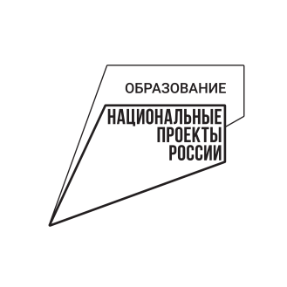

Центр непрерывного повышения профессионального мастерства педагогических работников ГАУ ДПО «ИРО ПК» – внутренние и внешние ресурсы эффективной деятельности
Н.Д. Чистякова,
начальник ЦНППМПР ГАУ ДПО «ИРО ПК»

Slide 2





Модель ресурсов эффективной деятельности ЦНППМПР
Будущее в наших руках!
Внешние ресурсы
Педагог
Внутренние ресурсы
Педагог - базовый ресурс

Slide 3






ММС службы ПК
Педагоги и команды ОО ПК
Центр непрерывного профессионального мастерства педагогических работников
ДОО
ДО
Педагог
ОО
СПО
Образовательные организации ПК

Slide 4
Кадры Решают ВСЁ - команда ЦНППМПР
Отдел научно-методического сопровождения общего образования (реорганизация с 01.01.2022 в Кафедру общего образования)
Отдел сопровождения аттестационных процедур
Кафедра профессионального мастерства
Организационно-методический отдел
Повышение квалификации работников образования (персонифицированная модель)
Организация тьюторского сопровождения методической работы в ОО
Научно-методическая и научно-исследовательская деятельность
Организация ПК и ПП работников образования, в том числе в ЦОС Экосистема ДПО
Сопровождение ИОМ педагогов, оценка отсроченного результата
Организация и поддержка методических служб
Методическое сопровождение молодых педагогов (наставничество)
Информационно-технологическое сопровождение образовательного процесса в курсовом и после курсовом периодах
Диагностика затруднений и проблем педагогических работников в предметной и предметно-методологической направлениях деятельности
Сопровождение ШНОР (500+ образовательный лифт, ММ)
Разработка дидактических, научно-методических продуктов
Научно-методическое сопровождение групп/ профессиональных сообществ педагогов, в т.ч. «горизонтальное обучение»
Сопровождение аттестации педагогов и руководителей ОО
Организация работы сетевых групп на портале «Сообщество педагогов Пермского края»
Организационно-методический отдел

Slide 5

Программно-технологические ресурсы эффективной деятельности ЦНППМПР: кафедра профмастерства

Slide 6

Программно-технологические ресурсы эффективной деятельности ЦНППМПР
План кафедры общего образования
для учителей учебных предметов на 2022 год
21 общеобразовательная программа
Категория – учителя учебных предметов
Охват обучения – 3000 человек

Slide 7
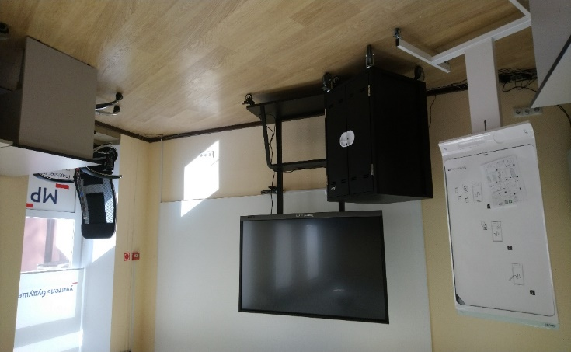
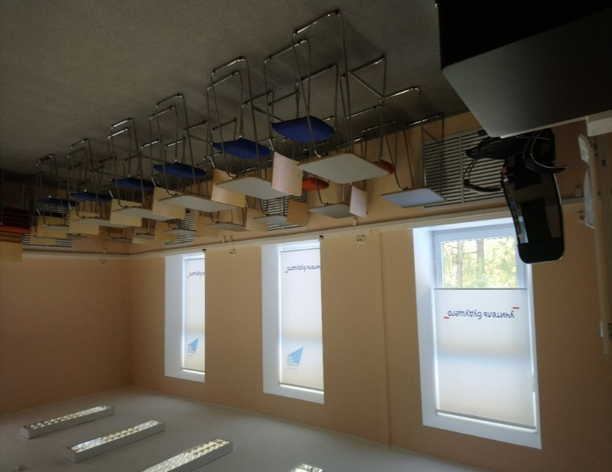
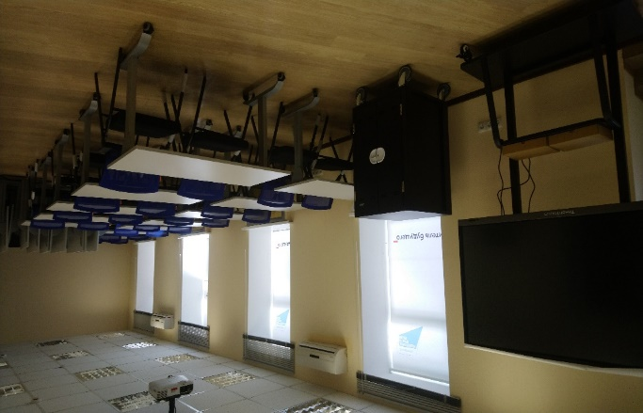
Материально-технические ресурсы эффективной деятельности ЦНППМПР
Учебные аудитории. Лекторий Центра

Slide 8
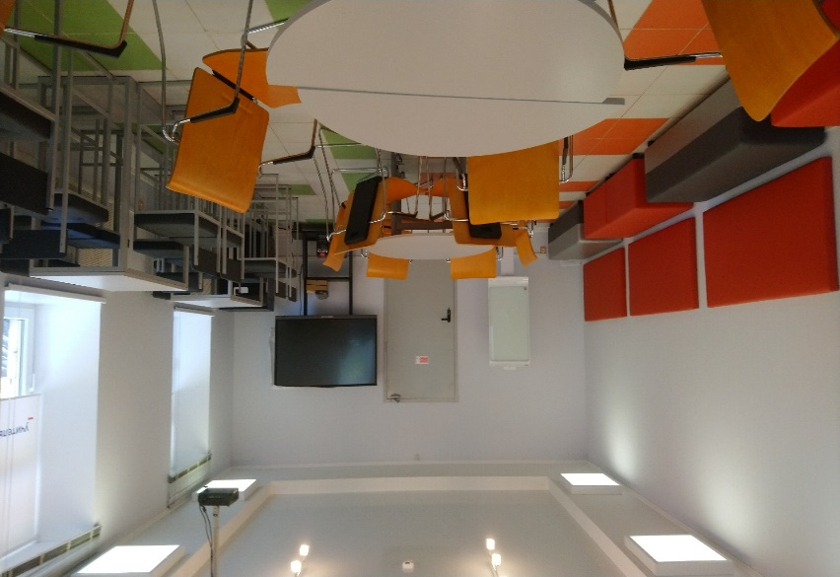
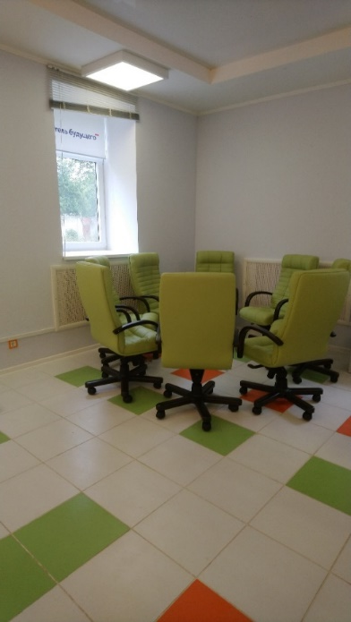
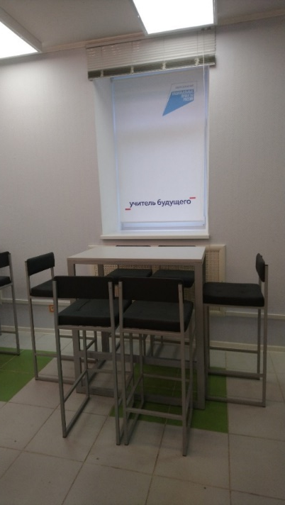
Коворкинг – пространство
Центра

Slide 9
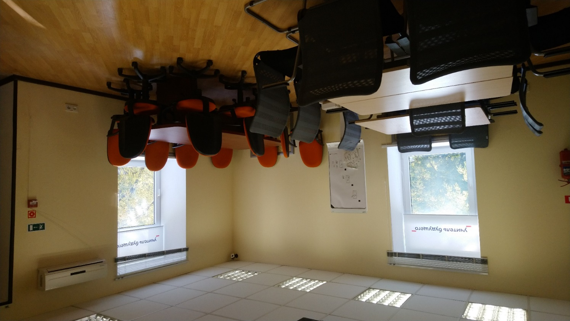
Проектная зона Центра

Slide 10
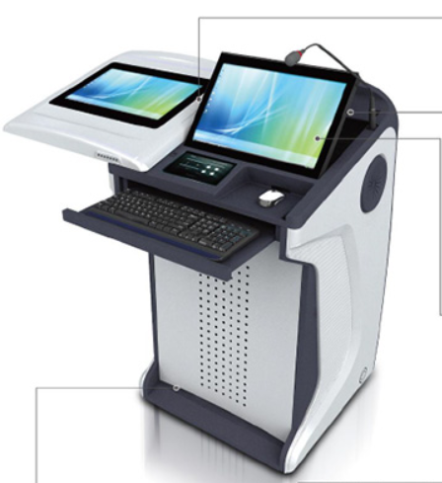
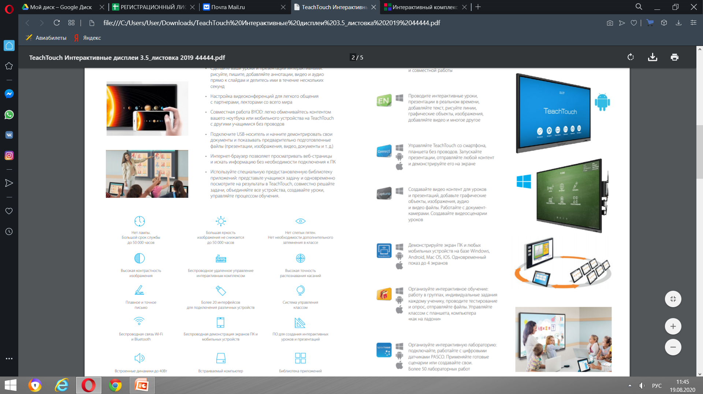
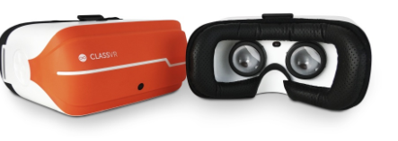
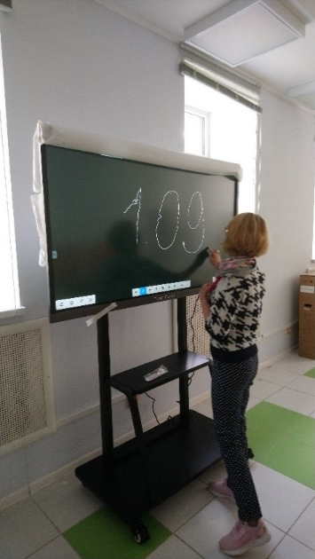
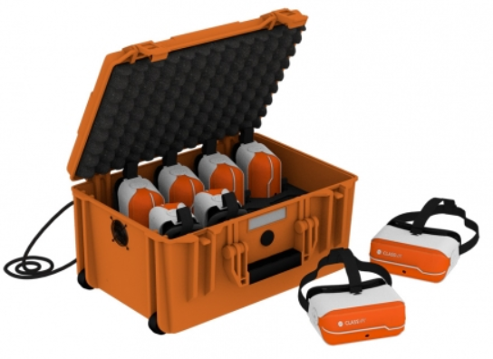
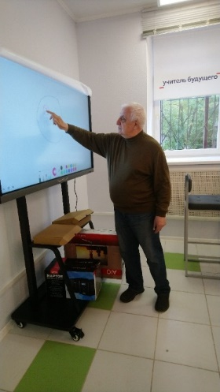
Оснащение образовательного процесса Центра
CLASSVR КОМПЛЕКТ ОБОРУДОВАНИЯ ДЛЯ ОБУЧЕНИЯ В ВИРТУАЛЬНОЙ РЕАЛЬНОСТИ
ИНТЕРАКТИВНЫЙ КОМПЛЕКС TEACHTOUCH 4.0 SE
ЦИФРОВОЙ ПОДИУМ AHA ELF

Slide 11
Организационные ресурсы эффективной деятельности ЦНППМПР
Содержательное и организационное взаимодействие подразделений Центра как внутри него, так и с другими подразделениями «ИРО ПК»
Эффективность использования электронных средств и дистанционных технологий в организационном, педагогическом процессе и в исследовательской работе сотрудников Центра
Наполнение образовательного пространства ДПО края востребованным информационным контентом

Slide 12

Внешние ресурсы эффективной деятельности
ЦНППМПР ГАУ ДПО «ИРО ПК»
Академия МинПросвещения РФ Комплексное взаимодействие с Федеральным оператором!!! Обучение педагогов в цифрой Экосистеме ДПО!!!
Министерство образования и науки ПК Создание региональной части единой федеральной системы научно-методического сопровождения!!!
ММС службы ПК тьюторское сопровождение методической поддержки профессионального роста педагогических работников Пермского края при их движении по ИОМ!!!
Образовательные организации ПК
Педагоги и административно-управленческие команды ОО ПК индивидуальные образовательные маршруты, сформированные на основе выявленных затруднений профессиональных компетенций

Slide 13
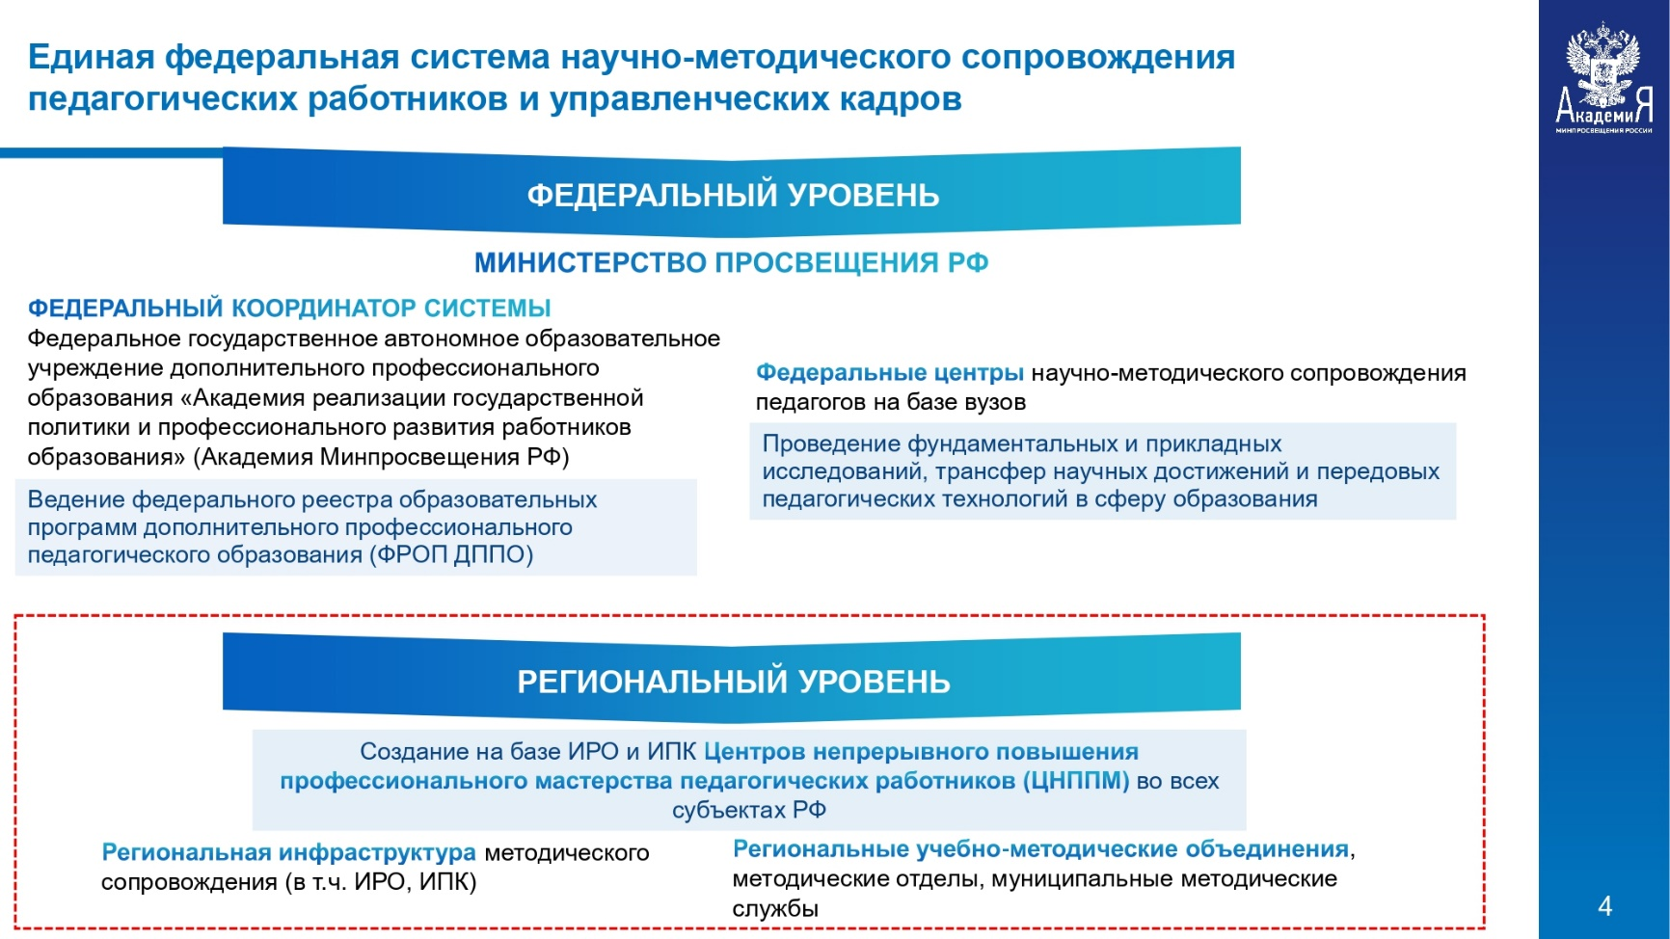

Slide 14

Индикаторы и показатели реализации направления
Показатели эффективности функционирования ЦНППМПР
в рамках реализации регионального проекта «Современная школа», национального проекта «Образование»
на территории Пермского края и их исполнение в 2021 г.
№ | Наименование индикатора/показателя | Плановое значение на 31.12.2021 года
1. | Доля педагогических работников Пермского края, для которых в ЦНППМПР были разработаны индивидуальные образовательные маршруты | 10% (3949) ИОМ
!!2. | Доля педагогических работников общеобразовательных организаций Пермского края, прошедших повышение квалификации в ЦНППМПР | 10% (2867)
!!3. | Доля сотрудников ЦНППМПР, прошедших обучение на базе ФГАОУ ДПО «Академия реализации государственной политики и профессионального развития работников образования Министерства просвещения Российской Федерации» (далее – федеральный оператор) | 100%
!!4. | Количество проведенных мероприятий регионального уровня в рамках функционирования единой федеральной системы научно-методического сопровождения педагогических работников и управленческих кадров | 4 ед.
5. | Количество образовательных организаций Пермского края, принявших участие в программах повышения квалификации управленческих команд (руководителей и заместителей руководителей) | 10% (51)
!N 6. | Доля школ, реализующих целевую модель наставничества педагогических работников | 20% (102)
!N 7. | Доля школ, управленческие команды которых вовлечены в систему менторства | 20% (102)

Slide 15



Деятельность ЦНППМПР 2020-2021 уч. год
Обучаем
28.09.2020 год: СТАРТ!!!
Курсовая подготовка управленческих команд по программе «Управление профессиональным ростом педагога в образовательной организации» (24 часа) в очно – заочной форме с применением дистанционных технологий. !!!Программу успешно освоили 157 управленцев (56 директоров и 101 заместитель) из 60 ОО;
Курсовая подготовка по программе «Проектирование индивидуального образовательного маршрута педагога в информационно-образовательном пространстве» (24 часа) в очно – заочной форме с применением дистанционных технологий прошли учителя. Итоговой работой участников явился разработанный ИОМ.
!!! на 30.06.21 = 2700 (1375 +1325) ИОМ
Сопровождаем
Молодые педагоги/модель наставничества пед. работников (25 школ);
ШНОР: 500+ (61 школа); Образовательный лифт (319 педагогов); модуль муниципальной поддержки (750 педагогов);
ЭПОС = 6174 дидактических материалов (9 предметных областей), размещенных на Яндекс-диске;
«Горизонтальное обучение» педагогов (97 педагогов/3324 п.у. – кол-во скачиваний);
«Сообщество педагогов Пермского края» (11 сетевых групп _17 491 посетители портала _102748 просмотров;
Процедуру аттестации педагогов – 3068 педагогов
Организуем
*КПК*Конкурсы*Проекты
РФ:
Обучение педагогов, тьюторов, сотрудников на платформе «Цифровая Экосистема ДПО» = 1295 (1001 + 294)
«Земский учитель» = 151 участник - 26РФ - 102 ПК – 32 победителя, из них 9 выпускники/8 ПК - 15 МО;
ПНПО;
Конкурс «Учитель будущего» (Спб);
Оценка учителей-кандидатов в методический региональный актив (80) ФИОКО;
Исследование по вопросам реализации содержания общего образования в муниципальных и государственных ОО (ИСРО РАО);
Пермский край:
Обучение педагогов, управленческих команд ОО (кафедра/ИРО ПК, поставщики)
Конкурсы «Учитель года»; «Территория здоровья» и др.

Slide 16

Сущностные показатели деятельности
ЦНППМПР
!!! Мотивированное ДВИЖЕНИЕ педагога в профессиональном развитии
Обеспечение доступных условий/ресурсов для профессионального развития и самореализации педагогических работников на территории Пермского края
Поиск, обобщение и внедрение лучших практик повышения квалификации педагогических работников;
разработка и создание организационных и методических условий для реализации индивидуального образовательного маршрута педагогических работников
Разработка и реализация программ ДПО и краткосрочных мероприятий;
обеспечение методического сопровождения педагогических работников, в том числе в процессе освоения ими индивидуального образовательного маршрута

Slide 17


Slide 18
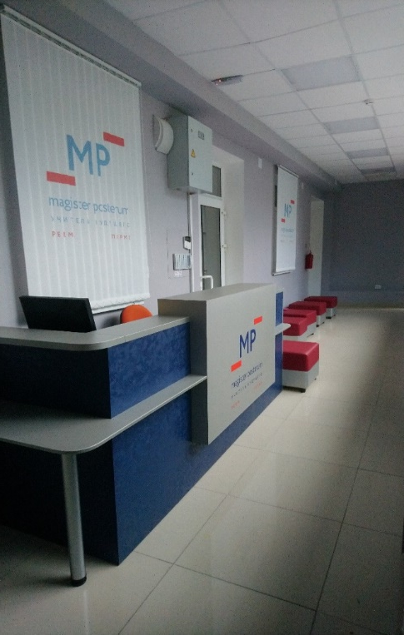
До Встречи в ЦНППМПР !!!
Удачи нам и нашим педагогам сегодня и всегда
www.cub@iro.perm.ru

